Slide 1
Uitleg Smartabase

Slide 2
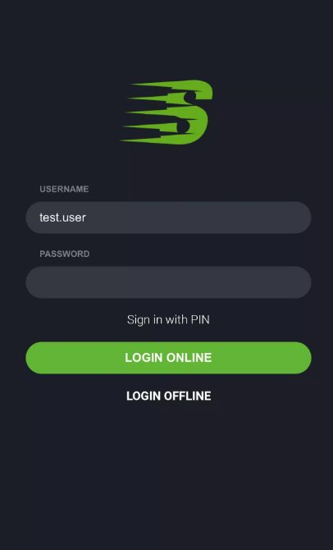
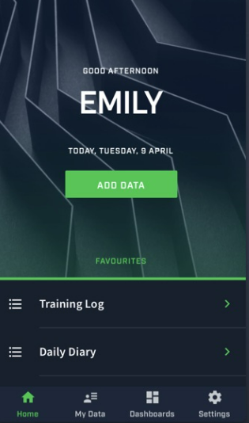
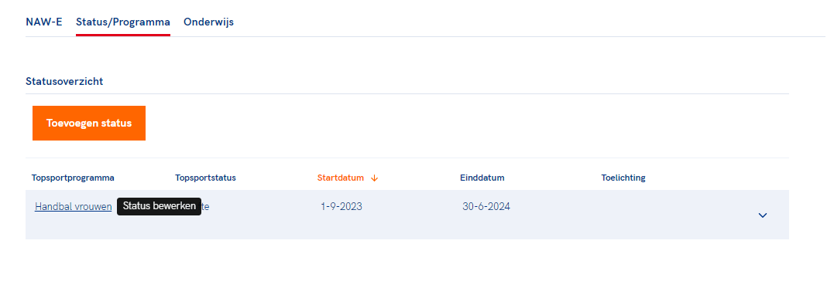
CRM Portal NOC*NSF
Invullen persoonsgegevens
Statussen zie status/programma (Toplijn)
Indien account compleet, dán pas kan er een account voor Smartabase worden aangemaakt
Naar website: Home · NOC-NSF Portal (nocnsf.nl)
SMARTABASE
Talentvolgsysteem
App op je telefoon (sporter)
Website (trainer evt. sporter)

Slide 3
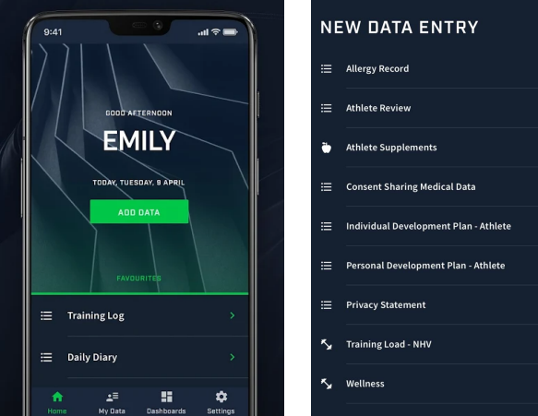
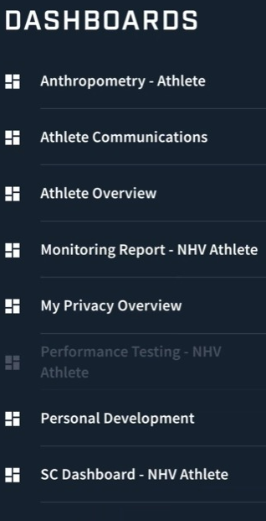
Welke gegevens moet de sporter invullen in Smartabase?
Welness
Dagelijks formulier
Wekelijks formulier (zondag)
Training Load NHV
Na elke HS training
POP (Personal Development Plan)
1x per seizoen persoonlijke ontwikkeling
Bespreken met trainer
Aanpassen kan altijd
Aanpassen taal naar Nederlands? Settings → Account → Language

Slide 4
Welness
Welness formulier (1)
Iedere ochtend
Weekly Welness (2)
Elke zondag

Slide 5
Training Load NHV
Training Load NHV
Half uur na elke training
Maak onderscheid tussen baltraining, krachttraining en conditietraining
Ook na een clubtraining invullen
LET OP!! Indien je niet aanwezig bent bij een HandbalSchool training, dien je dit voorafgaand aan de training aan te geven in dit formulier. Geef hierbij ook de reden aan.

Slide 6
POP
POP
Personal Development Plan
Minimaal 1x per jaar/per seizoen
Wordt geüpdatet indien verandering is
Je doelen op langere termijn m.b.t.
Fysiek
Technisch
Tactisch
Mentaal
Sociaal
Onderwijs
Voeding

Slide 7
Testbatterij NHV
Testen en meten
Testbatterij vanuit NHV: gegevens worden ingevuld door het NHV

Slide 8
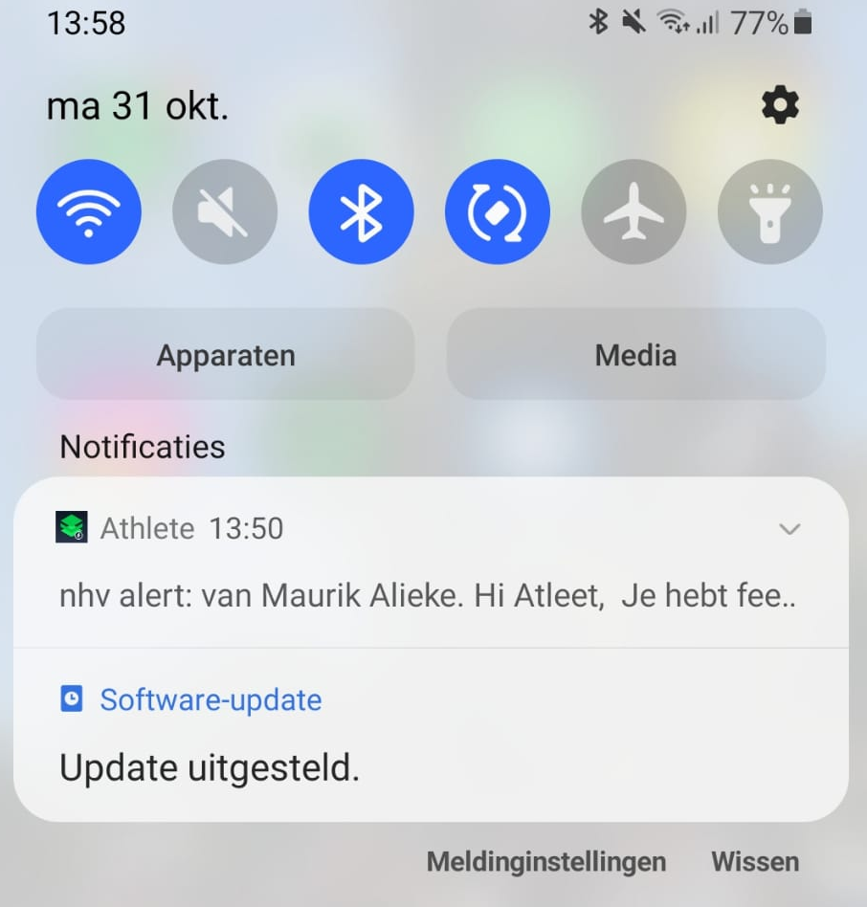
Monitoring Report
Overall overzicht
Feedback coaches
Melding feedback

Slide 9
Website
Gebruiken indien geen telefoon
https://teamnl.smartabase.nl/nhv

Slide 10
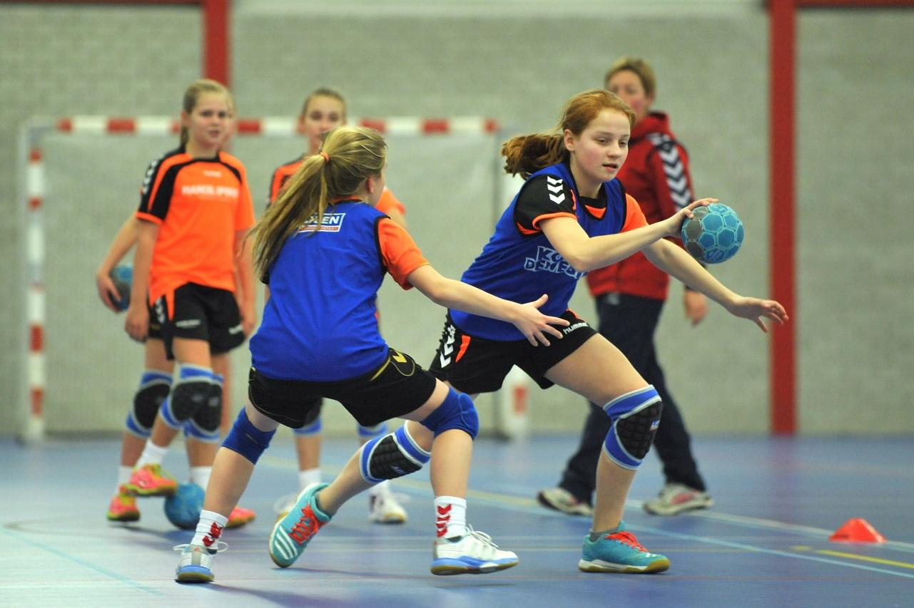
Vragen of opmerkingen?

